Slide 1
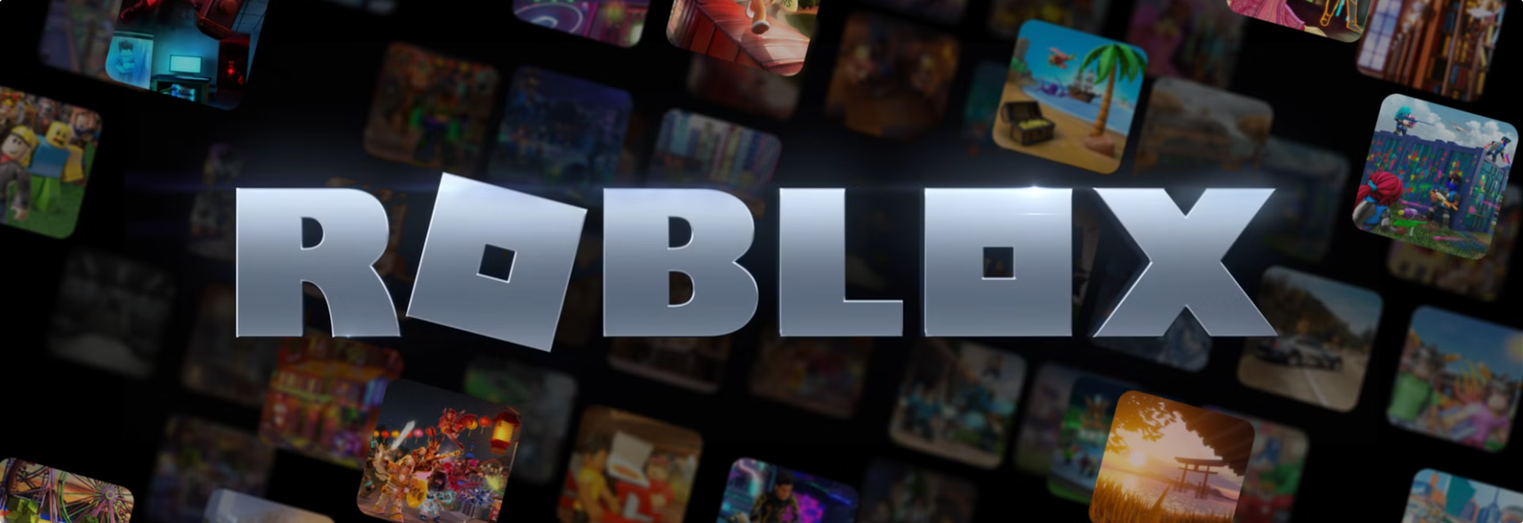


Roblox: Uma Plataforma de Criação e Compartilhamento de Jogos
Roblox é uma das maiores plataformas de criação e compartilhamento de jogos, onde os usuários criam e exploram seus próprios mundos virtuais. A plataforma cresceu rapidamente a partir de 2010 e se expandiu ainda mais durante a pandemia de COVID-19, alcançando uma base global de 700 milhões de usuários mensais ativos. Roblox é gratuito para jogar, mas oferece compras dentro do jogo através da moeda Robux, o que permite uma experiência customizável e expansiva. Com uma comunidade global que inclui desde crianças até adultos, Roblox incentiva a criatividade e o engajamento tanto em jogar quanto em criar. Desde 2019, Roblox é reconhecido como a plataforma de jogos mais popular do mundo.

Slide 2

Objetivo do Projeto: Descobrindo o que os Jogadores Amam!
Por que alguns jogos se tornam favoritos?
O que podemos melhorar?
Um Novo Jogo, Sob Medida!
Queremos entender o que falta e onde podemos fazer a experiência brilhar ainda mais!
Com essas descobertas, nossa ideia é criar um jogo que surpreenda e encante, feito sob medida para o que a comunidade realmente deseja.
Vamos investigar o que torna os jogos no Roblox tão especiais para os jogadores.
Mais Diversão e Conexão
A proposta é trazer um jogo que não só adiciona algo novo ao Roblox, mas que também inspira mais diversão e interação entre os jogadores

Slide 3
História e Desenvolvimento do Roblox
1
2004
2
2006
3
2007
Criação da Roblox por David Baszucki e Erik Cassel com o nome "Dynablocks".
Lançamento oficial do site em 1º de outubro; introdução dos Roblox Points (mais tarde Robux).
Lançamento do Builders Club e sistema de chat seguro para menores de 13 anos.
4
2011
5
2012
6
2013
Primeira conferência Roblox Rally e início da Hack Week.
Ataque hacker significativo; lançamento para iOS.
Falecimento de Erik Cassel; introdução do Developer's Exchange para converter Robux em dólares.
7
2015
8
2016
9
2019
Lançamento do Roblox no Xbox One.
Versão de realidade virtual e lançamento no Windows 10; remoção dos Tickets (TIX).
Roblox atinge 100 milhões de jogadores ativos mensais.
10
2021
Lançamento do Voz Espacial; falha global nos servidores devido à sobrecarga.

Slide 4
Jogabilidade e Interação Social
Exploração e Criação
Personalização
Interação Social
Os jogadores exploram mundos 3D, onde podem criar itens ("crafting" - fabricação), coletar recursos e combater.
Para personalizar personagens e criar roupas exclusivas, é necessário ter uma conta Roblox, que pode ser gratuita. Porém, para vender itens, é preciso uma assinatura Roblox Premium.
Os jogadores também podem adicionar amigos, ter seguidores e participar de grupos comunitários, interagindo com uma rede global de usuários.

Slide 5
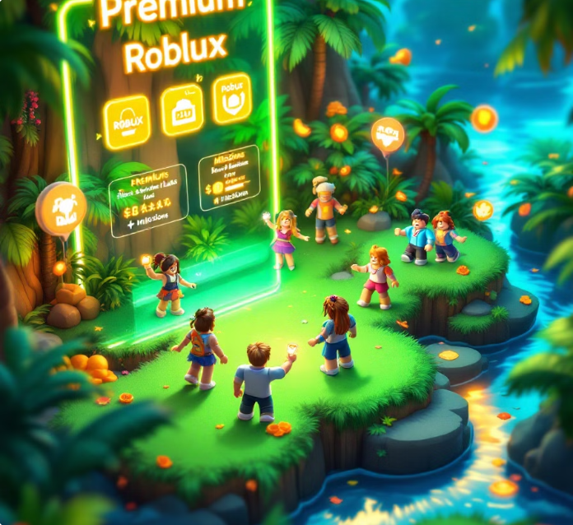
Valores da Conta Premium
Plano
Preço Mensal
Robux Recebidos
Premium 450
$ 4,99
450 Robux
Premium 1000
$9,99
1000 Robux
Premium 2200
$ 19,99
2200 Robux

Slide 6



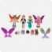

Benefícios da Conta Premium
Robux Mensal
Venda de Itens
Troca de Itens
Descontos Exclusivos
Recebimento de Robux mensal para gastar no jogo.
Venda de itens criados (roupas, acessórios), ganhando uma porcentagem do valor em Robux.
Troca e venda de itens limitados (edições especiais).
Acesso exclusivo a descontos e bônus em compras.

Slide 7
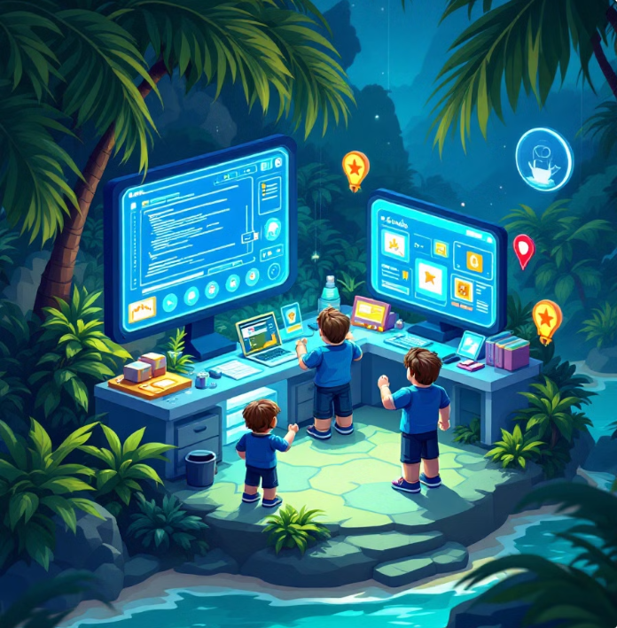
Requisitos para ser um Desenvolvedor no Roblox Studio
Conta no Roblox
Baixar Roblox Studio
Crie uma conta gratuita (não é necessário ser Premium, mas oferece vantagens como vender itens).
Ferramenta para criar jogos, acessada pelo site ou aplicativo do Roblox.
Conhecimento de programação
Criatividade e design
Tenha ideias criativas para criar cenários, personagens e mecânicas de jogo.
Aprenda a linguagem Lua para criar jogos interativos (não é preciso ser um programador experiente).

Slide 8
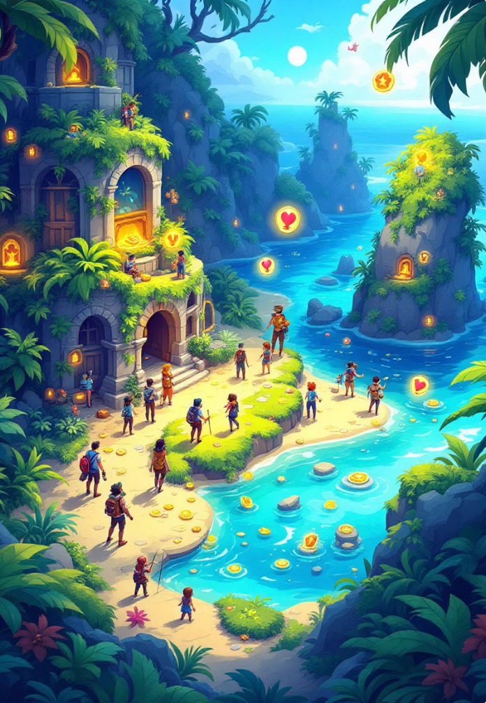
Proposta de Desenvolvimento: Aventuras na Ilha Perdida
Tema e Objetivo
Bem-vindo a Aventuras na Ilha Perdida – um simulador de aventura cooperativa onde você e seus amigos exploram uma ilha tropical mágica, cheia de mistérios e tesouros escondidos!
Inspiração
Inspirado nos jogos mais populares do Roblox, o jogo traz uma mistura de exploração, caça ao tesouro, construção de bases e resolução de desafios diários.
Objetivo do Jogo
O objetivo? Acumule tesouros, ganhe habilidades e suba de nível enquanto desvendam segredos e enfrentam desafios.
Experiência Única
Juntos, vocês resolverão mistérios que alteram o cenário do jogo, criando uma experiência única e sempre nova a cada sessão. Prepare-se para uma aventura sem fim!

Slide 9
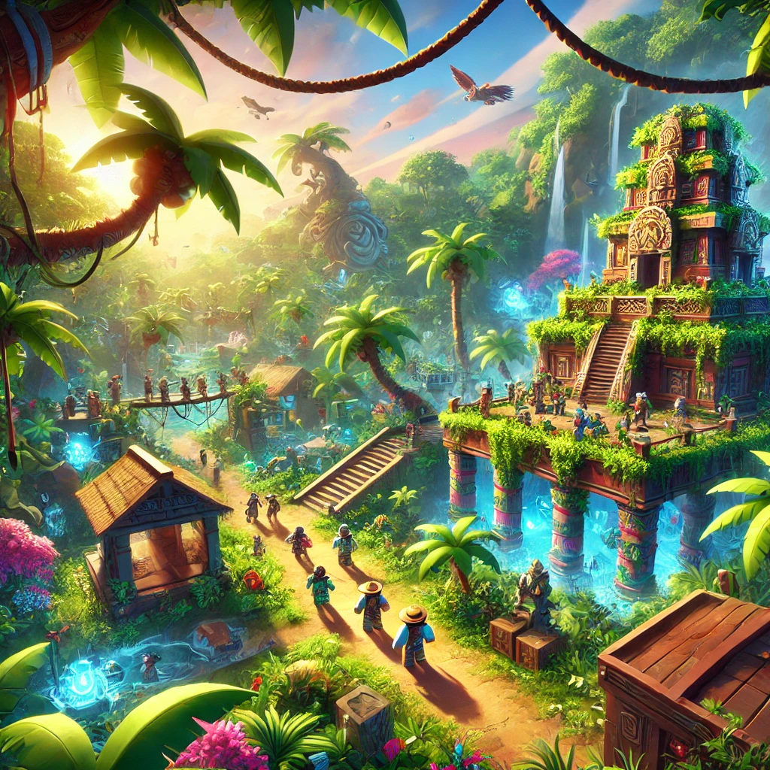
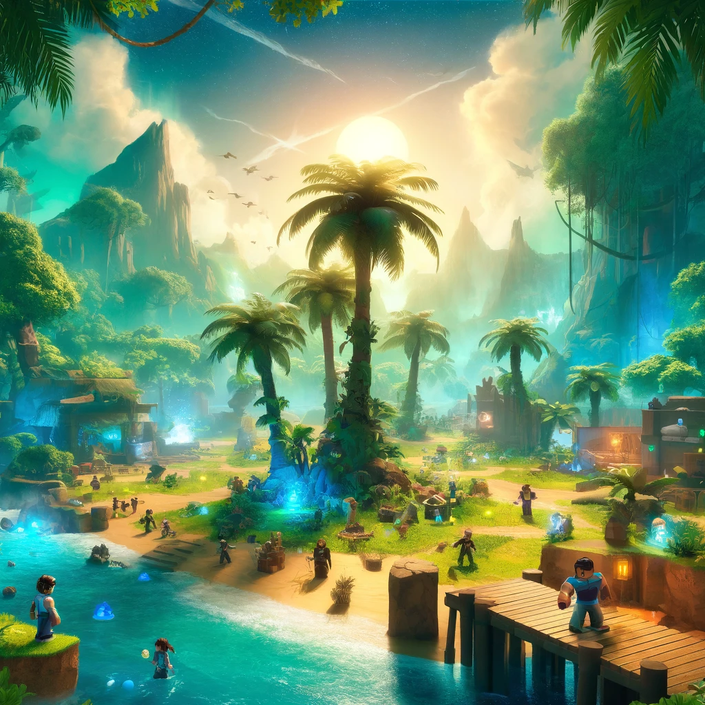

Slide 10
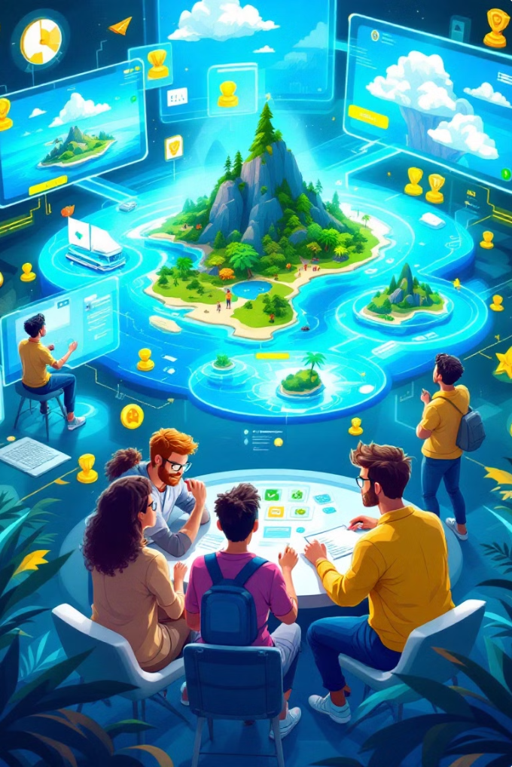
Considerações Finais
Preferências dos Usuários
A pesquisa mostrou que os usuários de Roblox preferem jogos com exploração, socialização e cooperação.
Foco do Jogo
"Aventuras na Ilha Perdida" foi criado para atender a essas preferências, focando em desafios diários e progresso colaborativo.
Estratégia de Monetização
Com um sistema de trocas, prêmios exclusivos e missões em equipe, o jogo promete atrair e reter usuários, oferecendo uma monetização sustentável.
Convite aos Desenvolvedores
Desafiamos vocês, desenvolvedores, a explorar novas formas de aprimorar a experiência do usuário, colaborando na criação de jogos inovadores que inspiram. Vamos juntos, transformar ideias em realidades imersivas , emocionantes e rentáveis? Bem... não tãooo reais assim 😉

